Slide 1


Základní škola Libina, příspěvková organizace, Libina 548,788 05,IČ: 708 708 61
Název projektu: Škola hrou
Tento projekt je spolufinancován Evropským sociálním fondem republiky
Vzdělávací oblast Matematika a její aplikace
AUTOR: Ing. Roman Hanák
NÁZEV: VY_32_INOVACE_01_17_M6_Hanak
TÉMA: Úhel
OBSAH: Sčítání úhlů a jejich velikosti
ČÍSLO PROJEKTU: CZ.1.07/1.4.00/21.2364

Slide 2
ANOTACE
Hodina je zaměřena na sčítání úhlů. Sčítání budeme dělat graficky i početně. Nalezneme zde řešené příklady i příklady pro samostatné procvičení, na kterých si žáci ověří, jestli danou látku pochopili.
Inovativnost je v tom, že se zde vyskytuje řada moderních interaktivních prvků. Máme zde názorné grafické animace, obrázky, komentáře k řešení a hypertextové odkazy. Žáci lépe pochopí probíranou látku a hodina je pro ně zajímavější.
Každý řešený příklad je pomocí animací rozdělen na dílčí kroky, takže vyučující se nezdržuje psaním na tabuli, ale pomocí ovladače postupně odkrývá řešení příkladu a má tak možnost žáky nechat samostatně tvořit a věnovat se těm žákům, kteří potřebují individuální pomoc.
Na konci hodiny je stránka, kde jsou odkazy na internetové stránky, které prověří matematické dovednosti formou her nebo různých testů. Vyučující má možnost vybrat si z uvedených odkazů stránku, na které otestuje vědomosti žáků. Hodina je tvořena tak, aby se mohla být odučena v multimediální učebně nebo v počítačové učebně, které mají připojení k internetu.

Slide 3


1) Narýsujte dva ostré úhly $α, β$ a sečtěte je graficky.
$$α$$
$$β$$
1) Narýsujme dva ostré úhly $α, β$.

Slide 4


1) Narýsujte dva ostré úhly $α, β$ a sečtěte je graficky.
$$α$$
$$β$$
$$V$$
$$A$$
2) Zvolíme polopřímku VA.

Slide 5

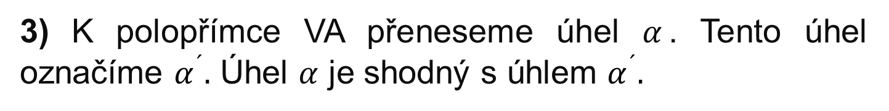
1) Narýsujte dva ostré úhly $α, β$ a sečtěte je graficky.
$$α$$
$$β$$
$$α^{´}$$
$$V$$
$$A$$
3) K polopřímce VA přeneseme úhel $α$. Tento úhel označíme $α^{´}.$ Úhel $α$ je shodný s úhlem $α^{´}.$

Slide 6

1) Narýsujte dva ostré úhly $α, β$ a sečtěte je graficky.
$$B$$
$$α$$
$$β$$
$$α^{´}$$
$$V$$
$$A$$
4) Druhé rameno označíme VB.

Slide 7
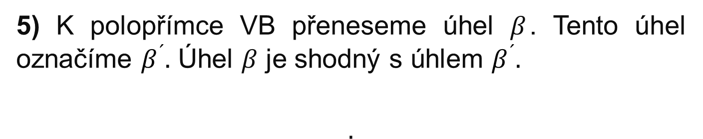

1) Narýsujte dva ostré úhly $α, β$ a sečtěte je graficky.
$$B$$
$$α$$
$$β$$
$$β^{´}$$
$$α^{´}$$
$$V$$
$$A$$
5) K polopřímce VB přeneseme úhel $β$. Tento úhel označíme $β^{´}.$ Úhel $β$ je shodný s úhlem $β^{´}.$
$$.$$

Slide 8


1) Narýsujte dva ostré úhly $α, β$ a sečtěte je graficky.
$$C$$
$$B$$
$$α$$
$$β$$
$$β^{´}$$
$$α^{´}$$
$$V$$
$$A$$
6) Třetí rameno označíme VC.
$$.$$

Slide 9
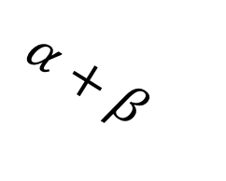

1) Narýsujte dva ostré úhly $α, β$ a sečtěte je graficky.
$$C$$
$$B$$
$$β$$
$$α+β$$
$$α$$
$$β^{´}$$
$$α^{´}$$
$$V$$
$$A$$
7) Úhel AVC je grafický součtem úhlů $α, β$.
$$.$$

Slide 10


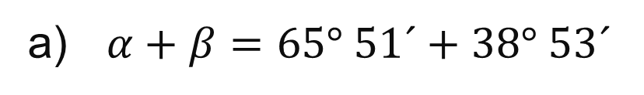


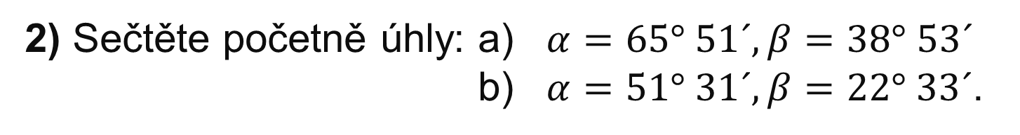





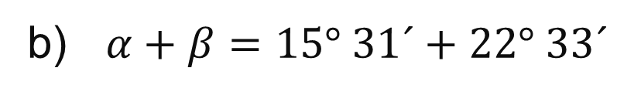

2) Sečtěte početně úhly: a) $α=65° 51´,β=38° 53´$
b) $α=51° 31´,β=22° 33´$.
Řešení:
a) $α+β=65° 51´+38° 53´$
$65° 51´$
$$α+β=103° 104´$$
$38° 53´$
$$α+β=104° 54´$$
$103° 104´$
b) $α+β=15° 31´+22° 33´$
$51° 31´$
$$α+β=73° 64´$$
$22° 33´$
$$α+β=74° 4´$$
$73° 64´$

Slide 11
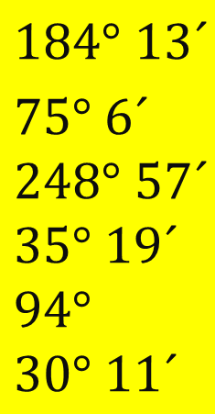
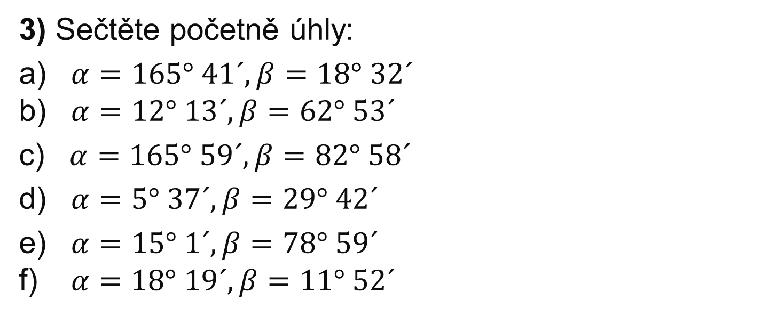
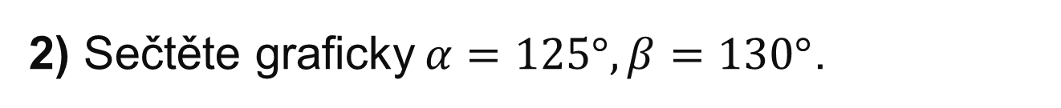
Příklady na samostatné procvičení:
1) Sečtěte graficky$α=36°, β=69°$.
2) Sečtěte graficky$α=125°, β=130°$.
3) Sečtěte početně úhly:
a) $α=165° 41´,β=18° 32´$
b) $α=12° 13´,β=62° 53´$
c) $α=165° 59´,β=82° 58´$
d) $α=5° 37´,β=29° 42´$
e) $α=15° 1´,β=78° 59´$
f) $α=18° 19´,β=11° 52´$
$$184° 13´$$
$75° 6´$
$$248° 57´$$
$$35° 19´$$
$$94° \\ 30° 11´$$

Slide 12
Hypertextové odkazy
Matematické hry
Moje škola – matematika A
Moje škola – matematika B
ZŠ Dobřichovice – pracovní listy
Matematika pro každého
Matematika pro základní školy
Fyzikální, matematické a chemické tabulky

Slide 13
Použité zdroje:
MOLNÁR, Josef; KOPECKÝ, Milan; LIŠKOVÁ, Hana a kol. Matematika 6.Liberec: Prodos, 1998, ISBN 80-85806-98-3.
MULLEROVÁ, Jana; MIKULČÁK, Jiří; KABELE, Jiří a kol. Matematika pro 6. ročník. Praha: Kvarta, 1997, ISBN 80-85570-77-7.
DYTRYCH, Martin; DOBIASOVÁ, Irena; LIVŇANSKÁ, Libuše. Sbírka úloh z matematiky –početní úlohy. Pohořelice: Fortuna, 2001, ISBN 80-7168-766-9.
Galerie klipart MS Office 2010

